Slide 1
Object-Oriented Programming using C++

Slide 2
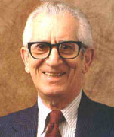


Learning Design
Educational Objectives (Benjamin Bloom)
Cognitive
Criterion Referenced Instruction (Robert Mager)
Competencies
Evaluation
Minimalism (John Carroll)
Start Immediately
Affective
Psychomotor
Minimize the Reading
Error Recognition
Self-Contained
Performance

Slide 3
Outline
Pengenalan C++ dengan IDE CDEV
Konsep dasar OOP
Kelas dan Objek
Pewarisan Sifat Objek
Virtual dan Pilimorfisme
Operator Overloading
Prepocessor Directive
Menjebak Error
Typecasting
Template
Namespace

Slide 4
Konsep Dasar Pemrograman Berorientasi Objek
Class , Object, Method, Attribute

Slide 5
Berorientasi Objek?
Attribute:
Topi, Baju, Jaket,
Tas Punggung, Tangan, Kaki, Mata
Behavior:
Cara Jalan ke Depan
Cara Jalan Mundur
Cara Belok ke Kiri
Cara Memanjat

Slide 6
Berorientasi Objek?
Attribute (State):
Ban, Stir, Pedal Rem, Pedal Gas, Warna, Tahun Produksi
Behavior:
Cara Menghidupkan Mesin
Cara Manjalankan Mobil
Cara Memundurkan Mobil
Attribute → Variable(Member)
Behavior → Method(Fungsi)

Slide 7
Perbedaan Class dan Object
Class: konsep dan deskripsi dari sesuatu
Class mendeklarasikan method yang dapat digunakan (dipanggil) oleh object
Object: instance dari class, bentuk (contoh) nyata dari class
Object memiliki sifat independen dan dapat digunakan untuk memanggil method
Contoh Class dan Object:
Class: mobil
Object: mobilnya pak guru, mobilku, mobil berwarna merah

Slide 8
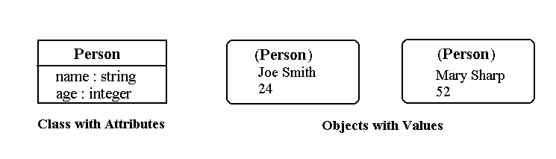
Perbedaan Class dan Object
Class seperti cetakan kue, dimana kue yg dihasilkan dari cetakan kue itu adalah object
Warna kue bisa bermacam-macam meskipun berasal dari cetakan yang sama (object memiliki sifat independen)

Slide 9
Class = Method + Variable
Class Sepeda
gir
kecepatan
variable
tampilkan kecepatan
ubah gir
method

Slide 10
Object = Method + Variable yg Memiliki Nilai
Object Sepedaku
gir = 3
instance variable
kecepatan = 10km/jam
tampilkan kecepatan ()
kecepatan = 10 km/jam
instance method
ubah gir (2)
gir = 5

Slide 11
Mengenal C++
Pada pembelajaran OOP ini,kita akan menggunakan DEV C++ ,sebagai IDE didalam pemograman, dipilihnya DEV C++ ,dikarenakan software ini bersifat free ware dan mudah untuk di operasikan.
Menurut Bjarne , kelebihan C++ adalah :
Dapat dihubungkan dengan bahasa tinggkat rendah ( Macro-Assembler, Assembler)
Berjalan dimanapun dan untuk masalah apapun
Bejalan mulus pada sistem operasi UNIK ( Budi Raharjo,Pemograman C++ ,hal 5).

Slide 12

c++
Using Dev C++

Slide 13
Konsep kompilasi dan eksekusi program
Kode program
preposesor
kompiler
asembler
Link editor
File Exe

Slide 14
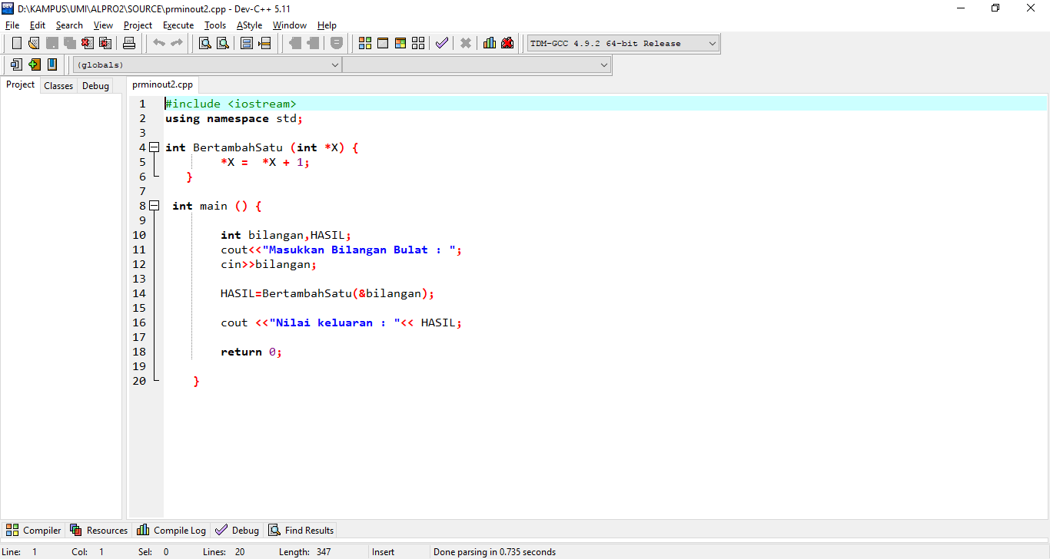
IDE DEV C++

Slide 15
Struktur penulisan C++
#include <iostream>
using namespace std;
/* cara menuliskan komentar */
// atau seperti ini
// fungsi utama yang akan di panggil pada saat program dijalankan
Int main()
{
statement yang akan di lakukan
..
// memanggil fungsi hitung
Hitung();
..
}
Int hitung()
{
…statement yang dilakukan
}

Slide 16
Contoh
//penyertaan header file
#include <iostream>
Using namespace std;
/* contoh penulisan program dalam C++ */
int main()
{
cout << “Selamat dating di pemograman OOP dengan C++ “;
}

Slide 17
Identifier dan tipe data
Identifier adalah pengenal yang dideklarasikan agar compiler dapat mengenalnya,
#include <iostream>
using namespace std;
int main()
{
//identifier Teks dan X
string Teks;
int X;
cout << "masukkan sebuah kata "; cin >> Teks;
cout << "masukkan sebuah angka "; cin >> X;
cout <<Teks <<endl;
cout <<X;
return 0;
}

Slide 18
Konstanta
Adalah identifier yang bersifat konstan,artinya nilai atau isi dari identifier itu tidak bisa di ubah didalam program.
Menggunakan #define
Menggunakan kata kunci const

Slide 19
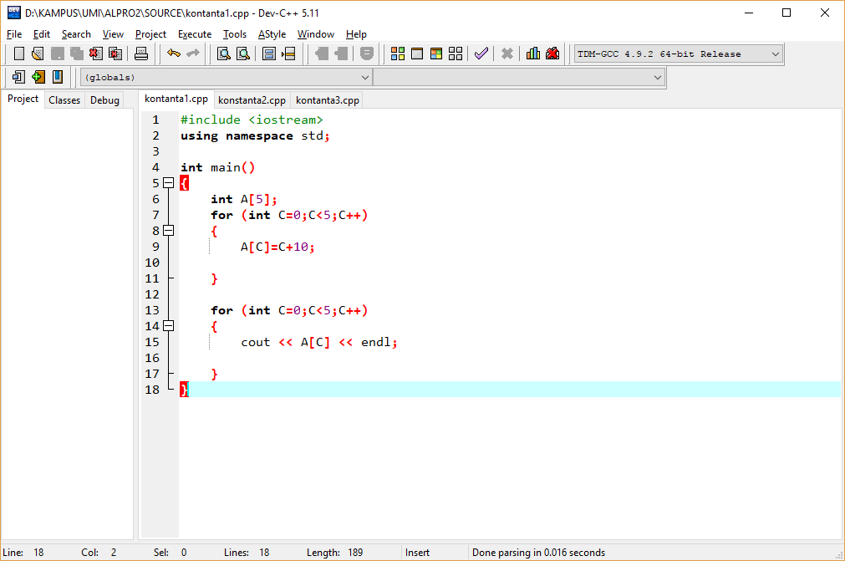
Menggunakan #Define

Slide 20
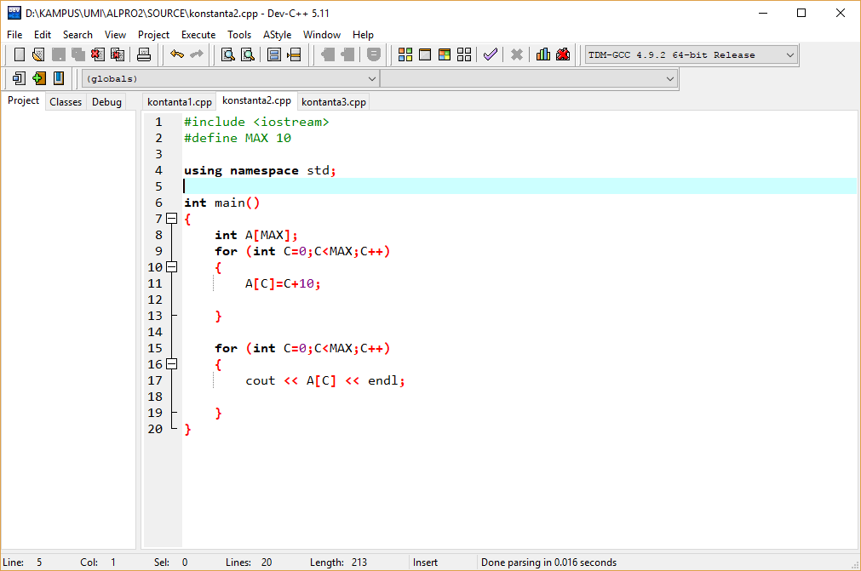

Slide 21
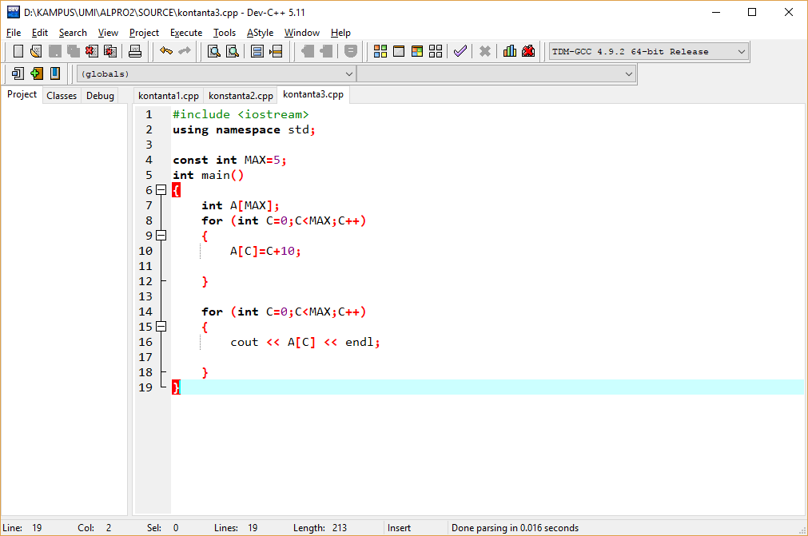

Slide 22
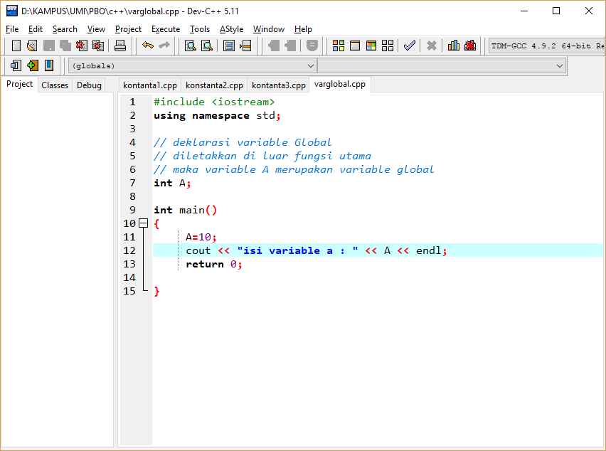
Variable
Variable Global
Variable yang dapat di kenali di seluruh lingkungan program

Slide 23
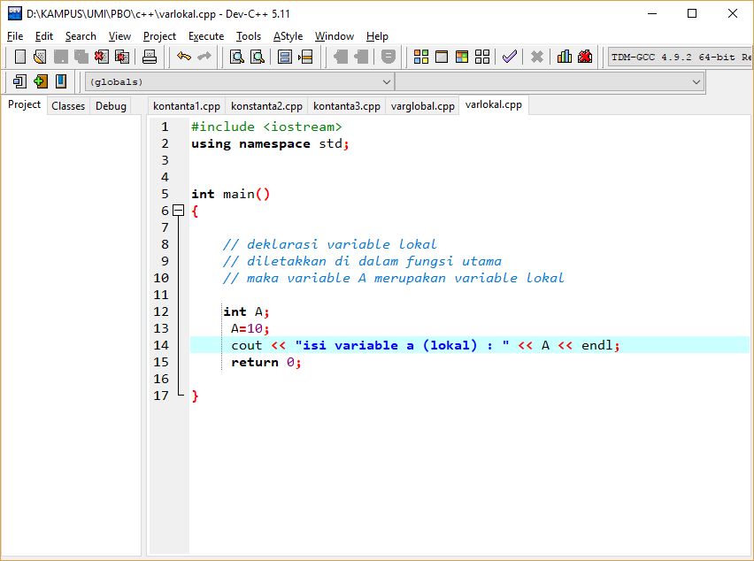
Variable Lokal

Slide 24
Tipe Data Dasar
Tipe Data | Deskripsi | Ukuran Memori | Jangkauan
int | Bilangan bulat | 2 byte | -32768 hingga 32768
short int | Sama dengan int namun jangkauanya lebih pendek | 2 byte | -32768 hingga 32768
long int | Memiliki jangkauan lebih panjang dari int | 4 byte | -2147483648 hingga 2147483648
bool | Tipe data untuk menampung nilai kebenaran (flag) | 1 byte | 1 atau 0 (True atau False)
float | Bilangan floating point atau koma | 4 byte | 3,4 x 10^-38 hingga 3,4 x 10^+38
double | Sama dengan float namun memiliki jangkauan dua kali dari float | 8 byte | 1,7 x 10^-308 hingga 1,7 x 10^+308
long double | Sama dengan double namum memiliki jangkauan lebih lebar | 10 byte | 3,4 x 10^-4932 hingga 3,4 x 10^+4932
char | Menampung tipe karakter | 1 byte | -128 hingga 128
wchar_t | Sama dengan char namun memiliki jangkauan lebih lebar | 2 byte hingga 4 byte | 1 wide character

Slide 25
Tipe data bentukan
Struktur
Adalah tipe data bentukan yang menyimpan lebih dari satu variable bertipe sama maupun berbeda.
Syntax
struct nama_struktur {
tipe_data variable1;
tipe_data variable 2;
}

Slide 26
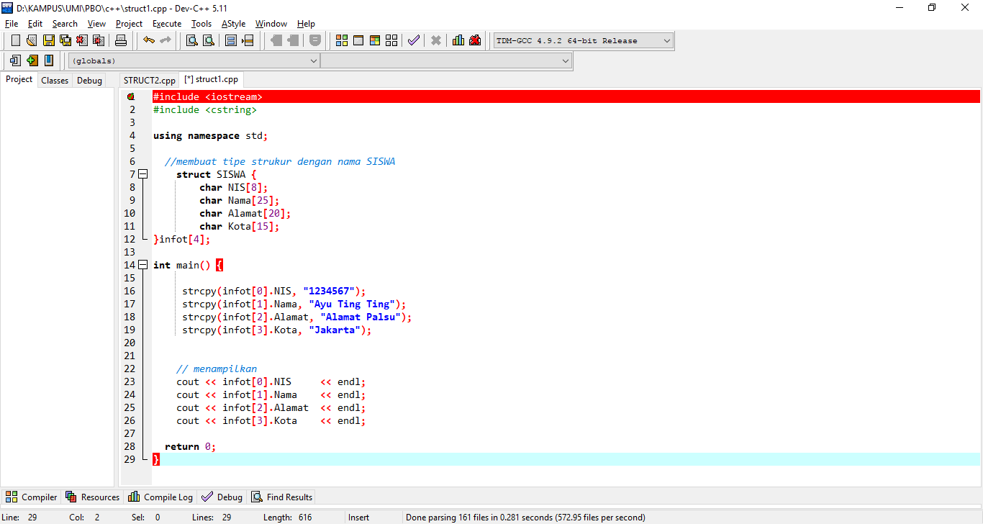

Slide 27
Operator pada C++
Operator Assigment
Operator Unary
Operator Increament
Operator Decrement
Operator Binary
Operator Arirmatika
Operator Logika
Operator && ( AND )
Operator || ( OR )
Operator ! (NOT)
Operator Operasional
Operator Bitwise
Operator Ternary

Slide 28
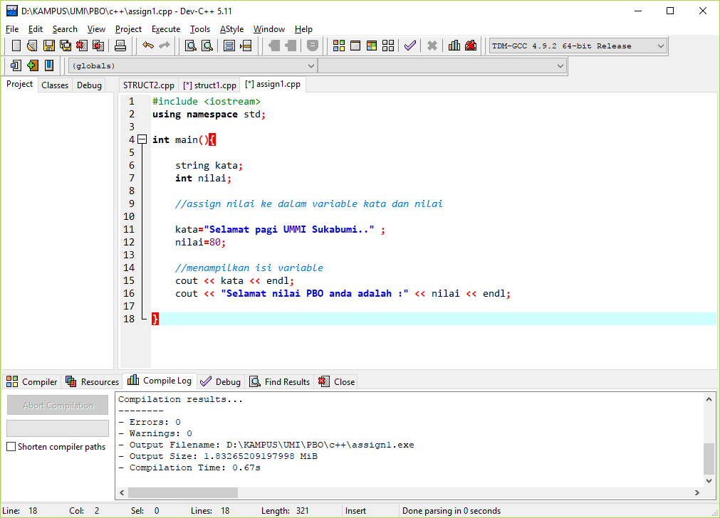
Operator Assigment
Gunanya adalah untuk memasukkan (assign) nilai ke dalam variable maupun konstanta.

Slide 29
Operator Unary
Adalah operator yang hanya melibatkan satu operand.
Operator | Jenis Operasi | Contoh
+ | Membuat nilai positif | +7
- | Membuat nilai negatif | -7
++ | Increament | Nilai ++

Slide 30
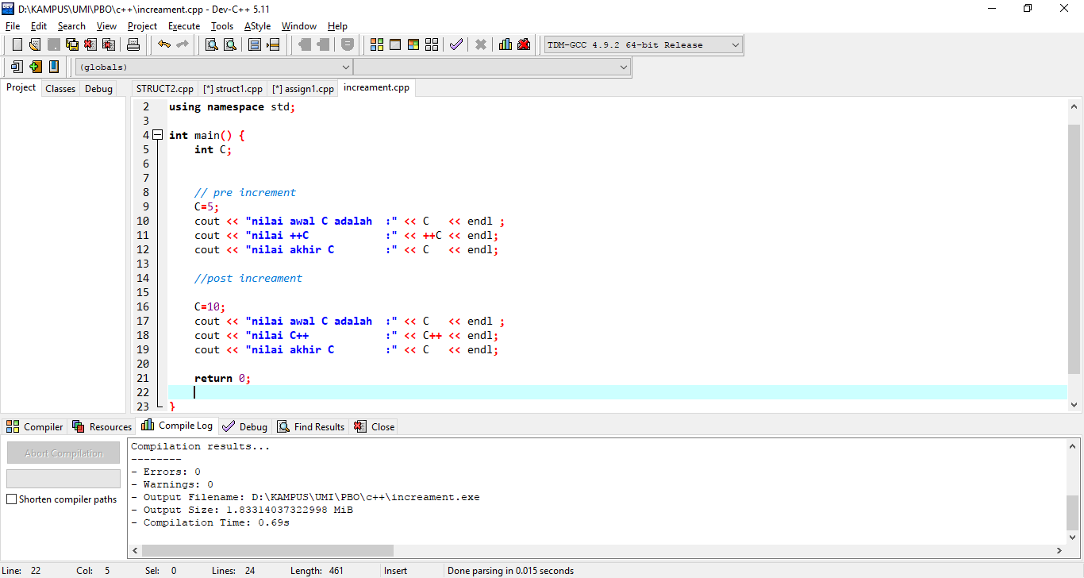
Increment
Merupakan operator penambahan nilai pada sebuah variable,dengan nilai 1.

Slide 31
Operator Aritmetika
Operator | Jenis operasi | Contoh
+ | Penjumlahan | 2 + 3 = 5
- | Pengurangan | 5 – 3 = 2
* | Perkalian | 3 * 3 = 9
/ | Pembagian | 9 / 3 = 3
% | Modulus (sisa bagi ) | 10 / 3 =1

Slide 32
Percabangan
Salah satu permasalahan penting yang pasti ditemui dalam pemograman adalah masalah pemilihan kondisi ( percabangan ). Pada C++ terdapat dua buah jenis struktur prcabangan yaitu if dan switch.
Percabangan satu kondisi
Percabangan dua kondisi
Percabangan lebih dari dua kondisi

Slide 33
Percabangan 1
Percabangan > 2
If (kondisi) {
statement 1…
statement 2…
}
If (kondisi ) {
Statement ….
} else if (kondisi ) {
statement …
} else if (kondisi ) {
statement …
}
Else {
statement jika semua kondisi diatas
Tidak dipenuhi
}
Percabangan 2
If (kondisi ) {
jika kondisi terpenuhi …
} else
jika kondisi tidak terpenuhi
}

Slide 34
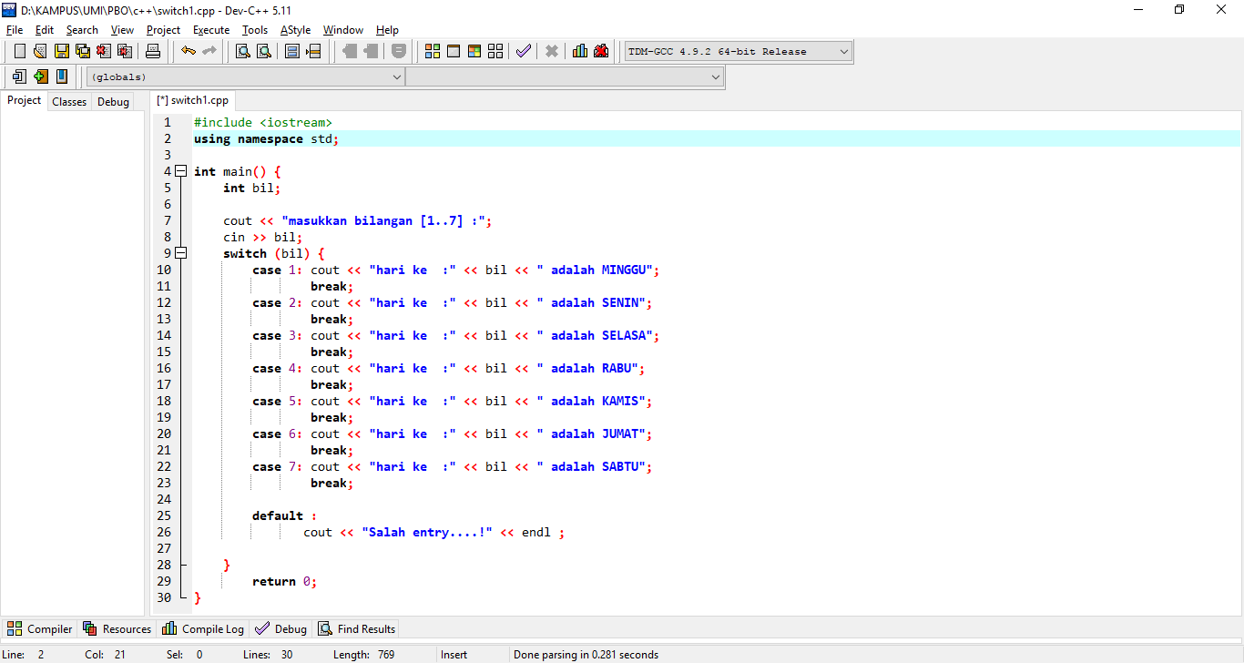
Switch

